Slide 1
Object Detection Public API Comparison
图像分类与物体检测
商业API 对比与分析

Slide 2
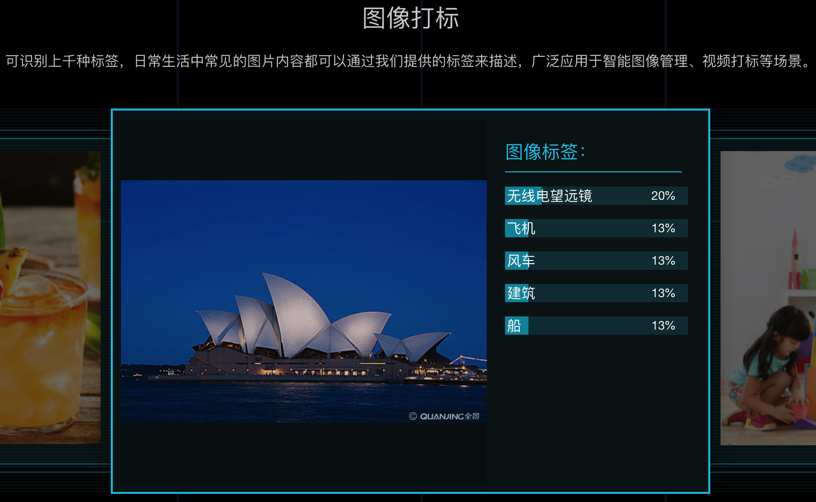
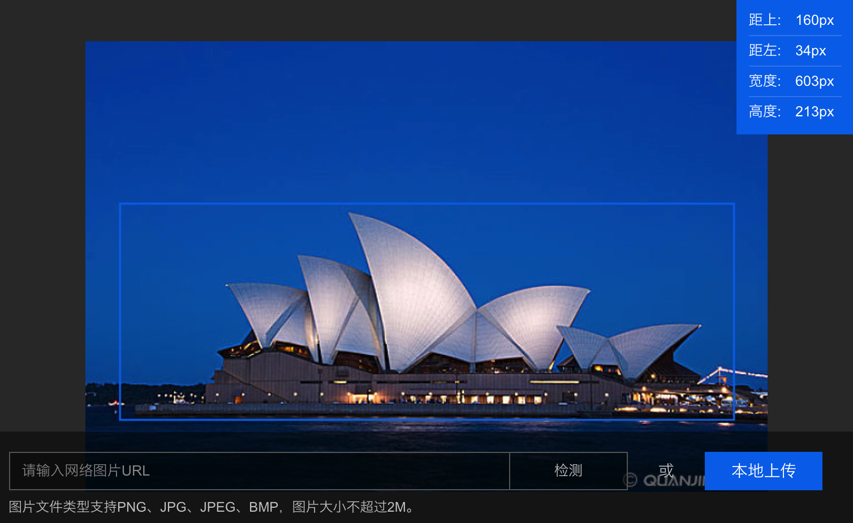
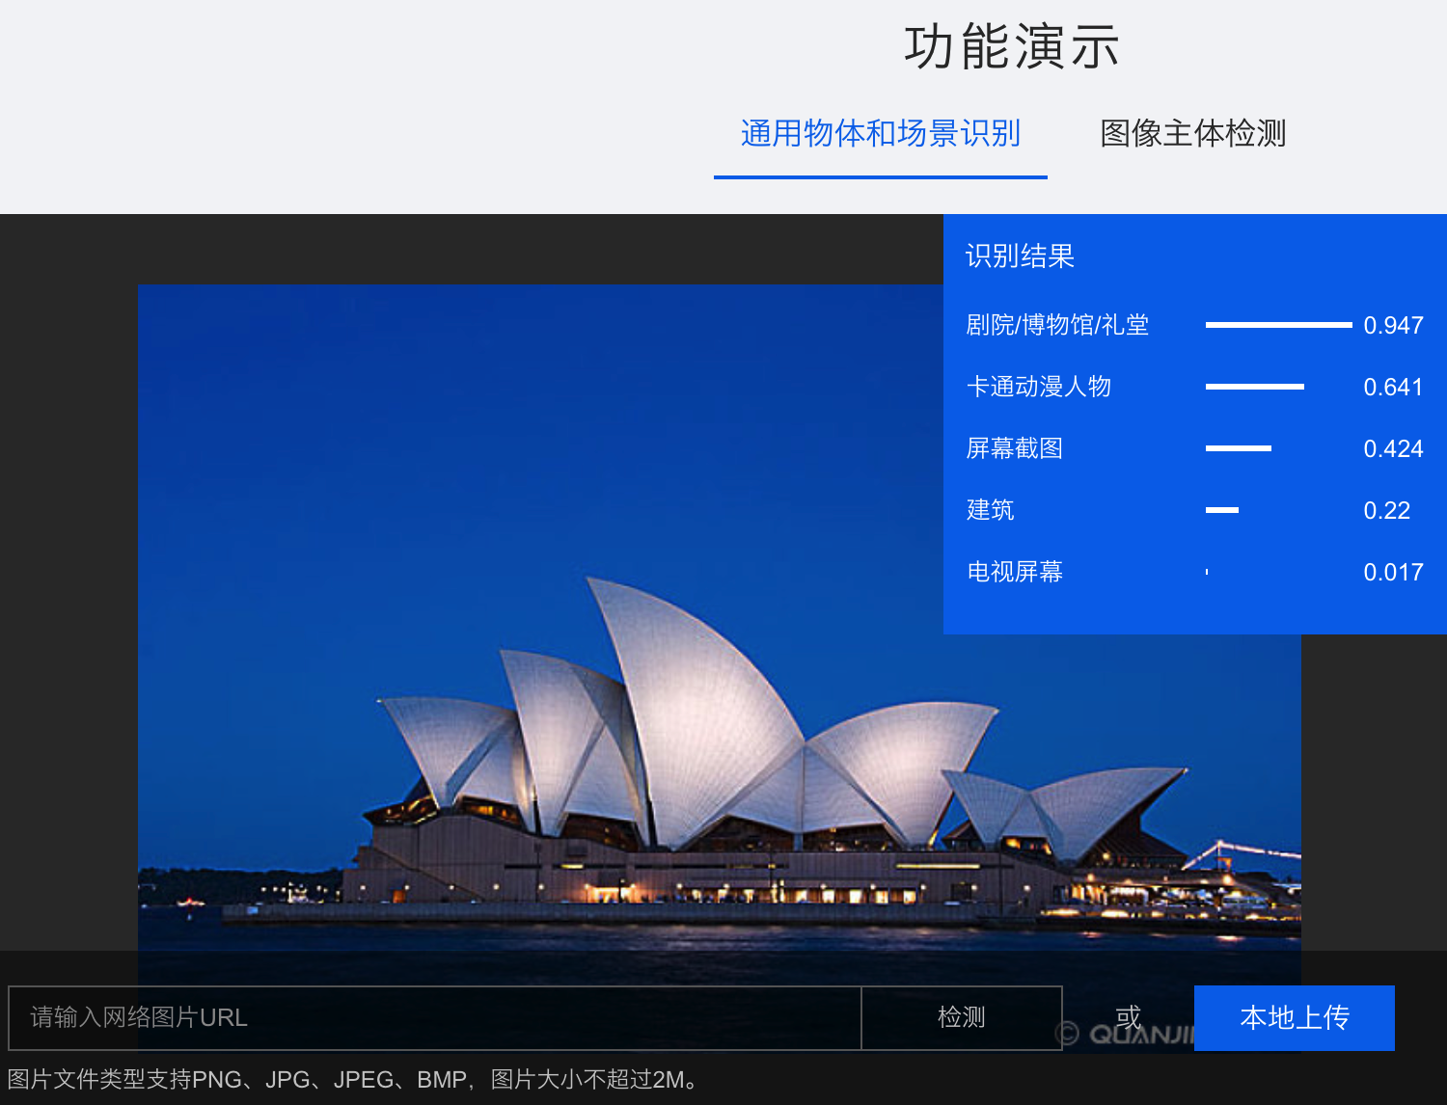
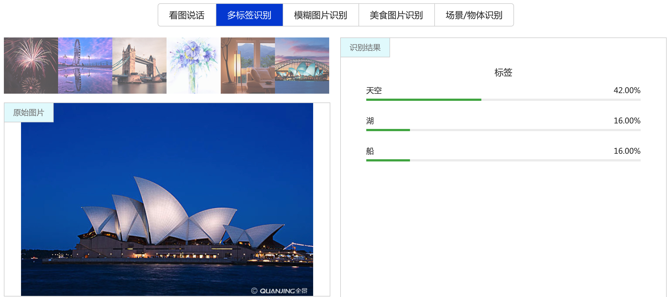
图像识别API接口测试对比
百度物体检测 API
阿里 API
百度图像分类 API
腾讯 API

Slide 3
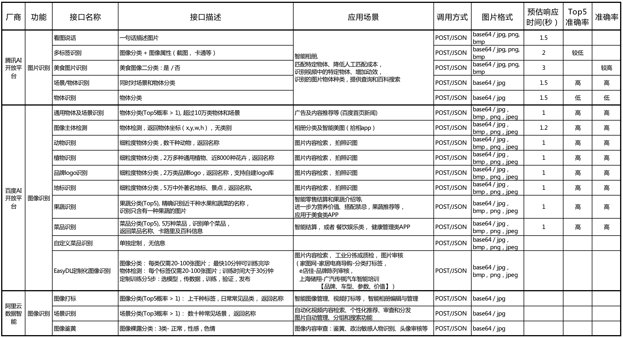
BAT AI 开放平台图像识别接口对比
图像属性分类

Slide 4
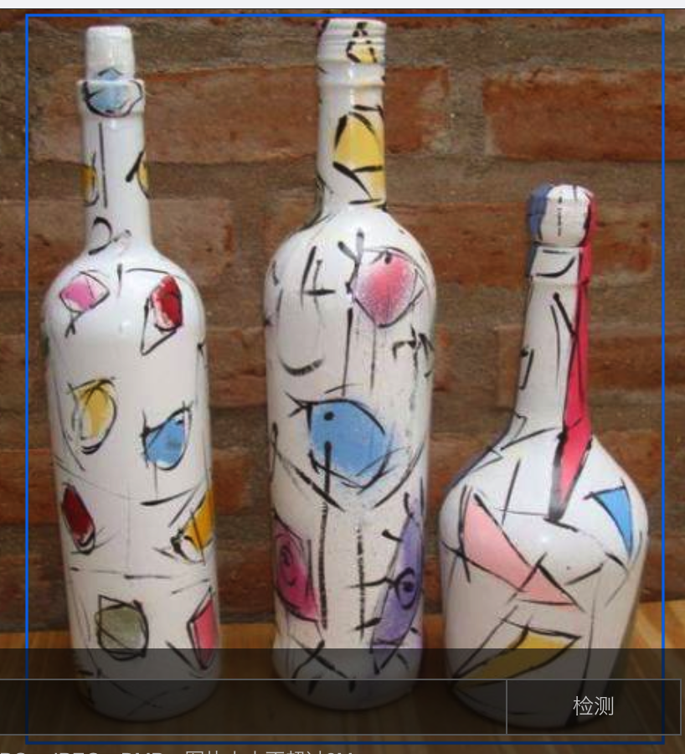
分析与结论
图像分类
准确率：百度高（要求单类数据涵盖多）
类别种类：百度多 （要求数据类别多）
定制功能：百度提供完整用户定制功能【采用迁移学习， 单类>100张，准确率才可接受】
分类功能：
分类器：单一接口内置超过一种分类器，精度高
响应时间：1秒 （网络结构选择与模型参数量， 多分类器处理）
分类器预训练模型：迁移学习最快<10分钟/每类100张
物体检测：
检测器：只检测一个主体
响应时间：~1秒
检测器预训练模型：迁移学习最快>30分钟/每类100张
应用案例：
百度API 提供功能接口，另按用户需求定制
阿里API 提供方案接口（内容安全，图像搜索），另按用户需求定制
合并同类坐标
检测成一个主体物体

